Slide 1
Praktische Schulung für Landwirtinnen, Tierärztinnen, Tierärzte und Landwirte: Gruppenübungen
ÖSTERREICH, 27. FEBRUAR 2025

Slide 2
„Vorbeugen ist besser als heilen“
Teil I
Globaler Bedarf: Reduzierung der antimikrobiellen Resistenz
Neuer regulatorischer Rahmen
Vorbeugende Maßnahmen auf Betriebsebene
Teil II
Änderungen auf Betriebsebene: Gemeinsames Verständnis zwischen Landwirten und Tierärzten
Notes:
Der zweite Teil der praktischen Schulung konzentriert sich auf den Gedanken „Vorbeugen ist besser als Heilen“. Landwirte und Tierärzte untersuchen gemeinsam Veränderungen auf Betriebsebene als vorbeugende Maßnahmen, um die Notwendigkeit eines geringeren Einsatzes antimikrobieller Mittel zu verringern. Dies setzt ein gemeinsames Verständnis zwischen Landwirten und Tierärzten voraus.

Slide 3



„Vorbeugen ist besser als heilen“
Arbeiten wir gemeinsam daran, den Einsatz von antimikrobiellen Mitteln zu verhindern und zu reduzieren …
Durch die Schaffung von Maßnahmen auf IHREM Betrieb (oder dem Betrieb IHRES Kunden)
Notes:
„Arbeiten wir gemeinsam daran, den Einsatz von antimikrobiellen Mitteln zu verhindern und zu reduzieren.“

Slide 4
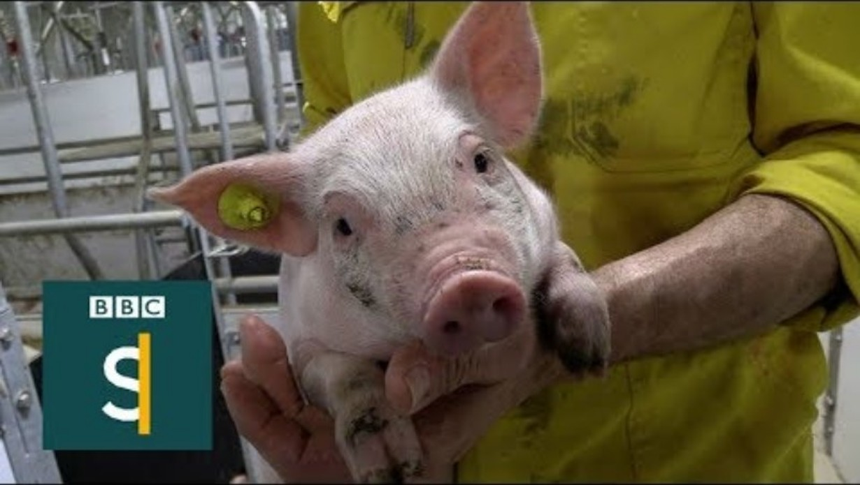
WARUM?
Notes:
https://www.youtube.com/watch?v=jFuQqwBmN8A
Das Video wird mit englischen Untertiteln gezeigt. Das Video kann nicht in der Muttersprache des jeweiligen Landes gezeigt werden. Das Video ist auf Englisch und der Ton wird von den Dolmetschern übersetzt

Slide 5
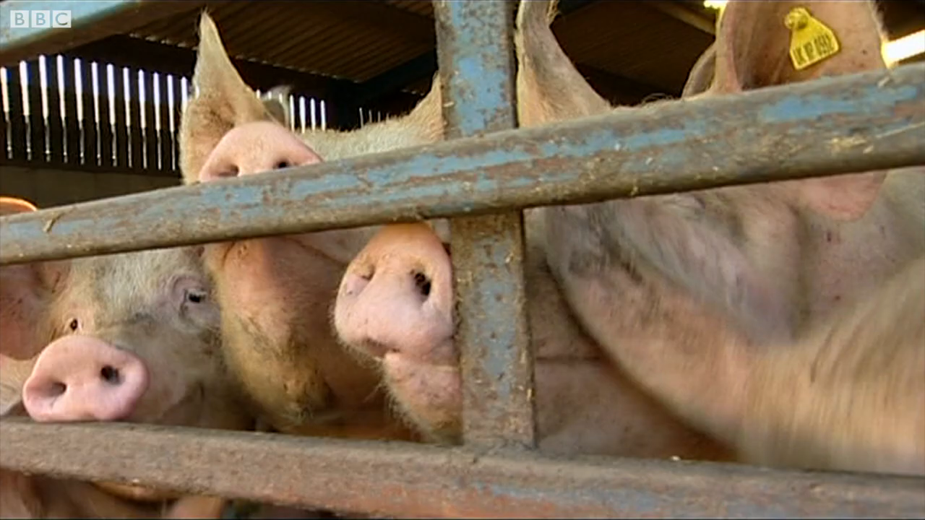

Slide 6
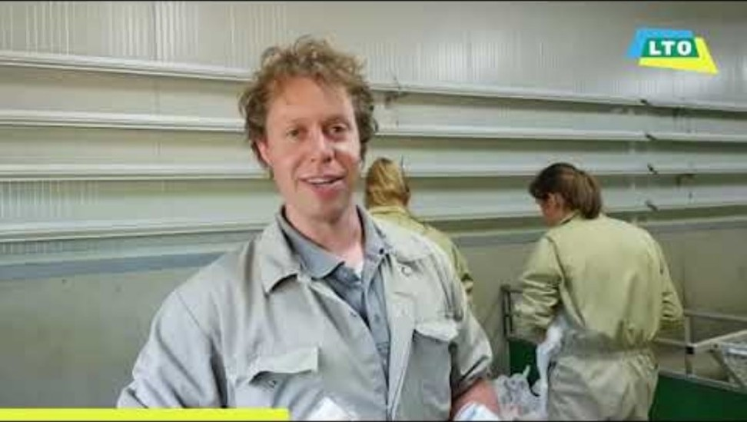
Förderung der Zusammenarbeit zwischen Landwirtinnen, Tierärztinnen, Tierärzten und Landwirten:
Es gibt eine immer stärkere Zusammenarbeit zwischen Landwirtinnen, Tierärztinnen, Tierärzte und Landwirte, um die Gesundheit der Tiere zu verbessern und den Einsatz antimikrobieller Mittel auf dem Betrieb zu reduzieren … weil es wirksam ist!
Heute geht es um die Ermittlung gemeinsamer Schlüsselbereiche, in denen Landwirtinnen, Tierärztinnen, Tierärzte und Landwirte zusammenarbeiten können, was zu weiteren Verbesserungen führt.
Notes:
Begründung: Eine starke und gut eingespielte Beziehung zwischen Landwirten und Tierärzten bildet den Eckpfeiler für die Umsetzung wirksamer Maßnahmen auf Betriebsebene zur Vermeidung und Verringerung des Einsatzes antimikrobieller Mittel. Daher ist es entscheidend, gemeinsame Schlüsselbereiche zu identifizieren, in denen sie zusammenarbeiten können, um das Vertrauen zwischen Tierärzten und Landwirten zu fördern. Wenn beide Gruppen in der Lage sind, die Probleme und Lösungen zu identifizieren, wird eine solide Grundlage für Verbesserungen geschaffen.
Link zum Video: https://www.youtube.com/watch?v=cu7cIIlbOd8
Das Video wird mit englischen Untertiteln gezeigt. Das Video kann nicht in der Muttersprache des jeweiligen Landes gezeigt werden. Das Video ist auf Niederländisch, und es besteht keine Möglichkeit einer Audioübersetzung, da die Dolmetscher vom Englischen in die Muttersprache übersetzen.

Slide 7
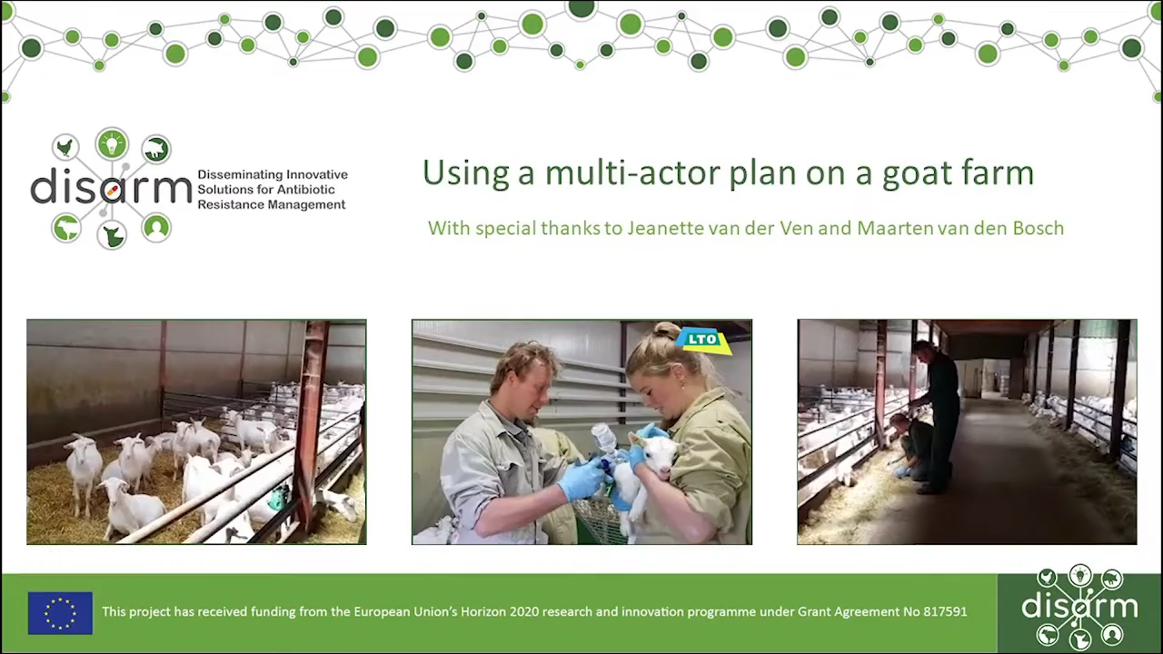

Slide 8
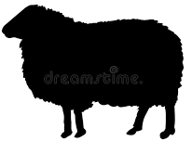

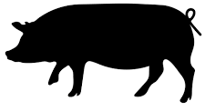

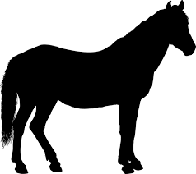



Wir werden folgende Gruppenübungen machen:
GÜ 1
Identifizieren von Problemen und Chancen
Gruppenübung 1
Identifizieren von Problemen und Chancen
Tierhaltungspraktiken
zur Reduzierung und verantwortungsvollen Verwendung von antimikrobiellen Mitteln
Probleme und Chancen der Landwirte identifiziert
Probleme und Chancen der Tierärzte identifiziert
Gruppenübung 2
Lösungen für die Beseitigung von Hindernissen finden
2 a
2 b
zur Verbesserung der Tierhaltungspraktiken
zur Reduzierung und verantwortungsvollen Verwendung von antimikrobiellen Mitteln
GÜ 2a
Identifizieren
GÜ 2b
Gruppenübung 3
Teilen, Präsentation der Ergebnisse
3 a
3 b
GÜ 3a
Auflistung der Tierhaltungspraktiken
Maßnahmen zur Reduzierung und verantwortungsvollen Verwendung von antimikrobiellen Mitteln
GÜ 3b
Notes:
Im Rahmen dieser Aktivität werden Aktionspunkte auf Betriebsebene vereinbart, die sowohl für Landwirte als auch für Tierärzte von persönlichem Nutzen sind.
GÜ1: Landwirte und Tierärzte in getrennten Gruppen, gruppiert nach Tierarten
GÜ2 A und B: Landwirte und Tierärzte werden nach Tierarten gruppiert
GÜ3: Präsentationen der Ergebnisse von GÜ2
Ziel der Übung ist die Ermittlung verschiedener Herausforderungen und Möglichkeiten, die vor Ort beobachtet wurden und die sich auf die Umsetzung bewährter Praktiken und die weitere Verringerung der AMU auswirken, wie z. B. Haltungsbedingungen, Seuchenlage, Biosicherheit, Tierarztbesuche, Diagnosetests, Verschreibung und Einsatz von antimikrobiellen Mitteln usw. Die Ergebnisse dieses GÜ1 dienen als Grundlage für GÜ2a und GÜ2b.

Slide 9

Ankündigung
Nach den Gruppenübungen 2a und 2b werden Sie gebeten, einen SMART-Aktionspunkt für sich selbst aufzuschreiben – zur Umsetzung auf Ihrem Betrieb bzw. dem Betrieb Ihres Kunden
Beispiel:
Durch die Analyse der Ergebnisse der Blut- und Schlachtlinienuntersuchungen und die entsprechende Anpassung der Impfpolitik tritt bei Absetzferkeln innerhalb von 2 Monaten kein Husten mehr auf.

Slide 10
Gruppenübung 1
Identifizieren von Problemen/Hindernissen bei der Umsetzung bewährter Verfahren
Bitte beantworten Sie die folgenden Fragen:
1. Welche antimikrobiellen Mittel werden bei Ihrer Tierart am häufigsten eingesetzt und für welche Erkrankungen?
  2. Teilen Sie bewährte Verfahren, die Sie eingeführt haben oder einzuführen planen, um den Einsatz antimikrobieller Mittel zu reduzieren
      Tierhaltungspraktiken
      Reduzierter und verantwortungsvoller Einsatz von Antibiotika
      Sonstiges
  3. Nennen Sie die Gründe, warum diese bewährten Verfahren nicht einfach umzusetzen sind?
Notes:
In anderen Ländern: Landwirte und Tierärzte in getrennten Gruppen
Ziel der Übung ist die Ermittlung verschiedener Herausforderungen und Möglichkeiten, die vor Ort beobachtet wurden und die sich auf die Umsetzung bewährter Praktiken und die weitere Verringerung der AMU auswirken, wie z. B. Haltungsbedingungen, Seuchenlage, Biosicherheit, Tierarztbesuche, Diagnosetests, Verschreibung und Einsatz von antimikrobiellen Mitteln usw. Die Ergebnisse dieses GÜ1 dienen als Grundlage für GÜ2a und GÜ2b.

Slide 11
Beispiele für Tierhaltungspraktiken
Fütterung und Ernährung,
Unterbringung und Infrastruktur,
Fortpflanzungsmanagement,
Präventives Management,
Tierschutz,
Aufzeichnungen und Dokumentation
Biosicherheit
Hygiene
Genetik
Notes:
Verwenden Sie diese Folie, wenn es notwendig ist, Beispiele von Haltungspraktiken visuell zu erklären.

Slide 12
Beispiele für den verantwortungsvollen Einsatz antimikrobieller Mittel
Diagnosetests,
Arzneimittelverabreichung,
Arzneimitteldosierung,
Alternativen zur Verwendung von antimikrobiellen Mitteln,
Überwachung und Überprüfung der Verwendung antimikrobieller Mittel, unter anderem
Erregeridentifizierung
Empfindlichkeitsprüfung
Notes:
Verwenden Sie diese Folie, wenn Beispiele für den reduzierten und verantwortungsvollen Bedarf an antimikrobiellen Mitteln visuell erläutert werden müssen.

Slide 13
Gruppenübung 2a – Lösungen für die Probleme und Hindernisse finden, die bei GÜ1 – Tierhaltungspraktiken festgestellt wurden
Landwirte und Tierärzte sollten nach Tierarten gruppiert werden.
Beantworten Sie auf einem Flip-Over die folgenden Fragen (arbeiten Sie mit Post-its)
  Welche Probleme/Hindernisse wurden zuvor in GÜ1 festgestellt? (Schwerpunkt: Tierhaltungspraktiken)
  Welche Lösungen gibt es, um diese Hindernisse zu überwinden?
  Setzen Sie sich ein SMART-Ziel, das Sie auf Ihrem Betrieb bzw. auf dem Ihres Kunden umsetzen können.
Notes:
Landwirte und Tierärzte nach Tierarten gruppiert
Diskussionsthemen (nicht abschließend):
o Hygienemaßnahmen
o Biosicherheitsmaßnahmen
o Ernährung
o Tierschutz
o Impfprogramme
o Andere Managementmaßnahmen
Die Teilnehmer sollten Lösungen für Tierhaltungspraktiken finden (getrennt von der reduzierten und verantwortungsvollen Verwendung antimikrobieller Mittel). Geben Sie ggf. Beispiele für Tierhaltungspraktiken an: Fütterung und Ernährung, Unterbringung und Infrastruktur, Fortpflanzungsmanagement, präventives Management, Tierschutz, Aufzeichnungen und Dokumentation u. a.
Erklären Sie, dass das Zeitlimit für GÜ2a allgemein gilt und nicht pro Frage.
Zeigen Sie nicht alle Fragen auf einmal, damit die Teilnehmer die einzelnen Fragen ausführlich behandeln können.
„Reduzierung und verantwortungsvoller Einsatz von Antibiotika“: Krankheitsvorbeugung, diagnostische Tests, Verabreichung von Arzneimitteln, Dosierung von Arzneimitteln, Alternativen zu antimikrobiellen Mitteln, Überwachung und Überprüfung von Praktiken zur Verwendung antimikrobieller Mittel usw.

Slide 14
Gruppenübung 2b – Lösungen finden zur Lösung von Problemen und Hindernissen aus GÜ1 –Reduzierter und verantwortungsvoller Einsatz von antimikrobiellen Mitteln
Landwirtinnen, Tierärztinnen, Tierärzte und Landwirte sollten nach Tierarten gruppiert werden.
Beantworten Sie auf einem Flip-Over die folgenden Fragen (arbeiten Sie mit Post-its)
  Welche Hindernisse für einen reduzierten und verantwortungsvollen Einsatz antimikrobieller Mittel wurden in GÜ1 identifiziert?
  Welche Lösungen gibt es, um diese Hindernisse zu überwinden?
  Setzen Sie sich ein SMART-Ziel, das Sie auf Ihrem Betrieb bzw. auf dem Ihres Kunden umsetzen können.
Notes:
Landwirte und Tierärzte nach Tierarten gruppiert
Diskussionsthemen (nicht abschließend):
o Hygienemaßnahmen
o Biosicherheitsmaßnahmen
o Ernährung
o Tierschutz
o Impfprogramme
o Andere Managementmaßnahmen
Die Teilnehmer sollten Lösungen für den reduzierten und verantwortungsvollen Einsatz von antimikrobiellen Mitteln aufzeigen (getrennt von den Tierhaltungspraktiken).
Geben Sie erforderlichenfalls Beispiele für die Reduzierung und den verantwortungsvollen Einsatz von antimikrobiellen Mitteln an: Krankheitsvorbeugung, diagnostische Tests, Verabreichung von Arzneimitteln, Dosierung von Arzneimitteln, Alternativen zu antimikrobiellen Mitteln, Überwachung und Überprüfung von Praktiken zur Verwendung antimikrobieller Mittel usw.
Erklären Sie, dass das Zeitlimit für GÜ2b gilt und nicht pro Frage.
Zeigen Sie nicht alle Fragen auf einmal, damit die Teilnehmer die einzelnen Fragen ausführlich behandeln können.

Slide 15
Gruppenübung 3a: Präsentation der Ergebnisse: Lösungen für verbesserte Tierhaltungspraktiken
Jeder Tisch wählt eine Sprecherin bzw. einen Sprecher
„Auf welche Weise können verbesserte Tierhaltungspraktiken zur Reduzierung von AMU beitragen?“
Jede Sprecherin bzw. jeder Sprecher präsentiert ein Ergebnis seiner/ihrer Tischsitzung
Dann geht es weiter mit dem nächsten Tisch – nennen Sie ein Ergebnis, das vorher nicht erwähnt wurde!
Notes:
Falls noch Zeit für eine Diskussion übrig ist:
Fragen:
Welche Ähnlichkeiten gibt es mit den Ergebnissen Ihrer Branche?
Was sind die Unterschiede?
Was wirft Fragen auf? /Was fällt auf?
Schwerpunkt auf Tierhaltungspraktiken. Kehren Sie bei Bedarf zur Folie mit Beispielen zurück.

Slide 16
Gruppenübung 3b: Präsentation der Ergebnisse: Maßnahmen zur Reduzierung und verantwortungsvolleren Verwendung von antimikrobiellen Mitteln
Jeder Tisch wird von einer Sprecherin bzw. einem Sprecher vertreten.
„Inwiefern können weitere umzusetzende Maßnahmen zur Reduzierung der AMU beitragen?“
Jede Sprecherin bzw. jeder Sprecher präsentiert ein Ergebnis seiner/ihrer Tischsitzung
Dann geht es weiter mit dem nächsten Tisch – nennen Sie ein Ergebnis, das vorher nicht erwähnt wurde!
Notes:
Der Vortragende ist häufig einer der Ausbilder
Falls noch Zeit für eine Diskussion übrig ist:
Fragen:
Welche Ähnlichkeiten gibt es mit den Ergebnissen Ihrer Branche?
Was sind die Unterschiede?
Was wirft Fragen auf? /Was fällt auf?
Schwerpunkt auf die Reduzierung und dem verantwortungsvollen Einsatz von antimikrobiellen Mitteln: Kehren Sie bei Bedarf zur Folie mit Beispielen zurück.

Slide 17
Landwirtinnen, Tierärztinnen, Tierärzte und Landwirte
arbeiten gemeinsam an einem Ziel

